Slide 1
Innenentwicklung, Böden und Multifunktionalität
Herausforderungen für die Zukunft
Thomas Wirth
Ressortvorsteher Hochbau und Liegenschaften
Gemeinde Hombrechtikon

Slide 2
Raumordnungskonzept
Die Zukunftstauglichkeit der Siedlungsstrukturen ist sicherzustellen und zu verbessern. Dies soll durch eine Siedlungsentwicklung nach innen, den Erhalt und die Steigerung der Siedlungsqualität, die Sicherstellung der Grundversorgung sowie den sparsamen Umgang mit Energie, Wasser und weiteren Ressourcen, insbesondere dem Boden, erfolgen.
Die Entwicklung der Siedlungsstruktur ist schwerpunktmässig auf den öffentlichen Verkehr auszurichten. Die S-Bahn bildet das Rückgrat der Siedlungsentwicklung. Der öffentliche Verkehr hat mindestens die Hälfte des Verkehrszuwachses zu übernehmen, der nicht auf den Fuss- und Veloverkehr entfällt.
Zusammenhängende naturnahe Räume sind zu schonen und zu fördern. Im Vordergrund stehen der Schutz der freien Landschaft und die Erhaltung und Aufwertung von Lebensräumen. Für die Produktion von Nahrungsmitteln sind ausreichend landwirtschaftliche Nutzflächen zu erhalten.
Die grenzüberschreitende Zusammenarbeit bei raumwirksamen Tätigkeiten ist auf allen Ebenen (Gemeinden, Regionen, benachbarte Kantone und Ausland) zu intensivieren und zu unterstützen. Dies soll vermehrt auch das Dimensionieren und Ausgestalten von Bau-, Freihalte- und Erholungszonen umfassen.
Die räumliche Entwicklung orientiert sich am Grundsatz der Nachhaltigkeit. Sie strebt nach einem auf Dauer ausgewogenen Verhältnis zwischen der Natur und ihrer Erneuerungsfähigkeit einerseits und ihrer Beanspruchung durch den Menschen andererseits. Der Raumplanung fällt eine Schlüsselrolle zu.

Slide 4
5 Handlungsräume
Stadtlandschaft – Dynamik ermöglichen
Urbane Wohnlandschaft – massvoll entwickeln
Landschaft unter Druck – stabilisieren und aufwerten
Kulturlandschaft – Charakter erhalten
Naturlandschaft – schützen und bewahren
Bevölkerungswachstum
80%
20%

Slide 5
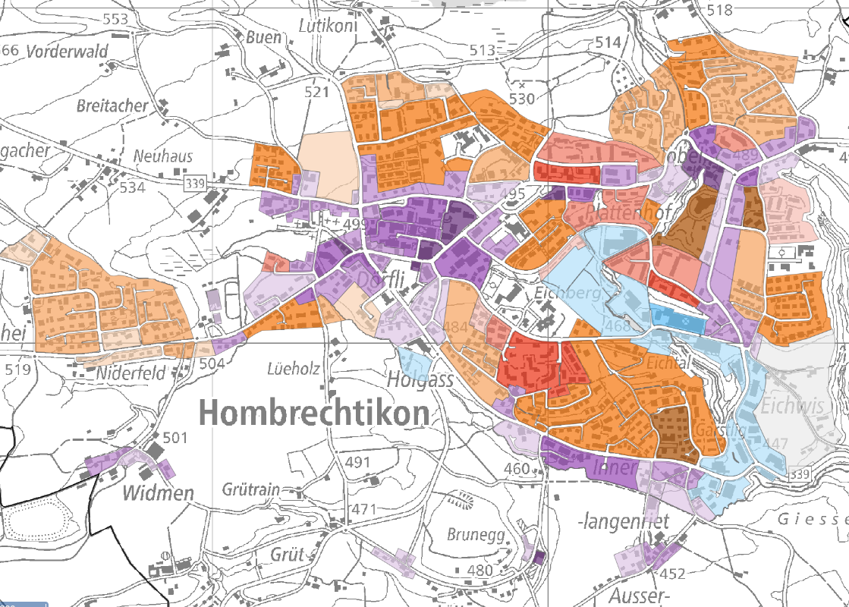
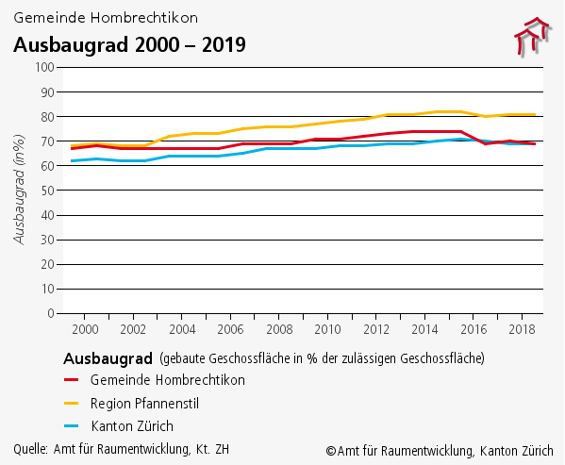
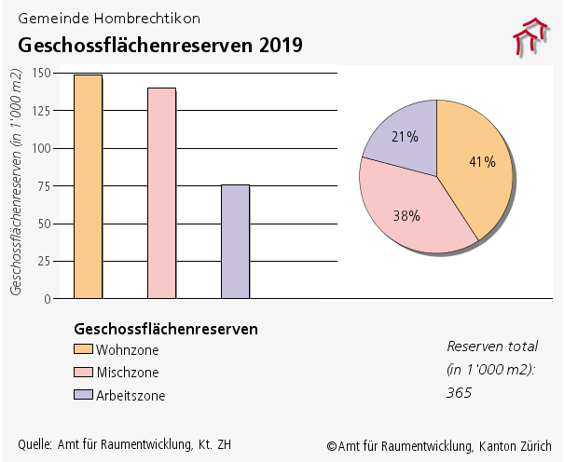
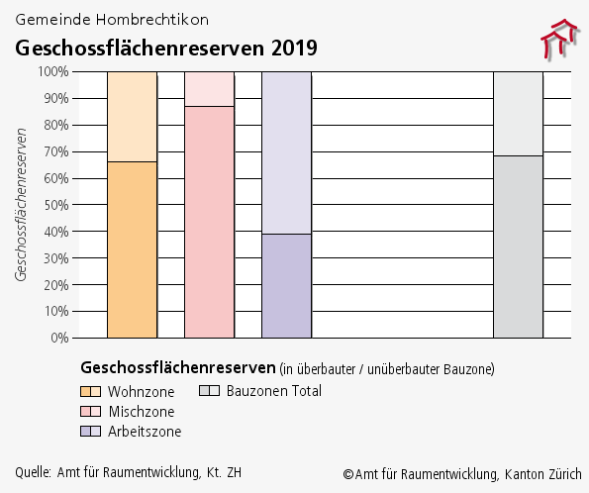

Slide 6
Wohnflächenverbrauch pro Kopf ist stabil, aber hoch.
Entwicklung der Haushaltszusammensetzung entscheidend.

Slide 7
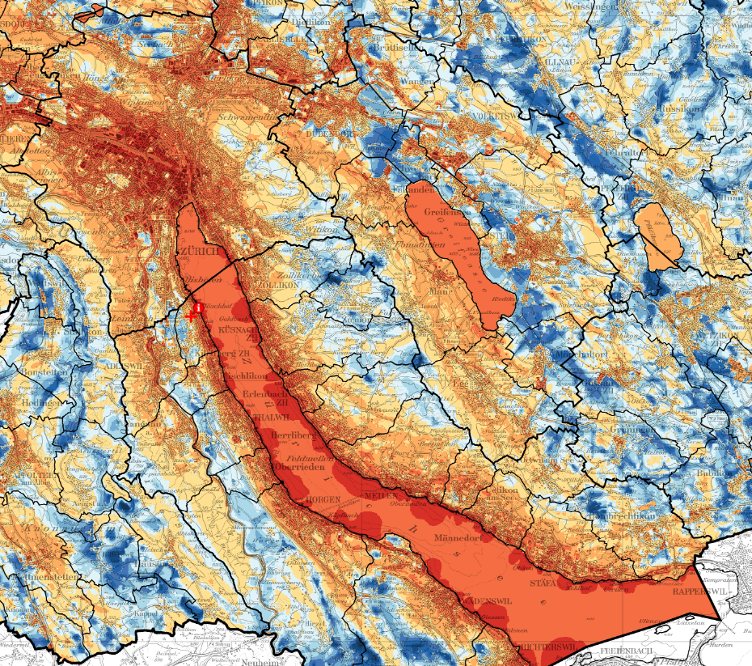
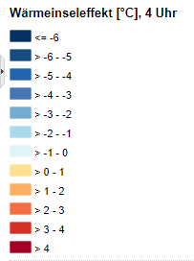
Wärmeinseleffekt

Slide 8
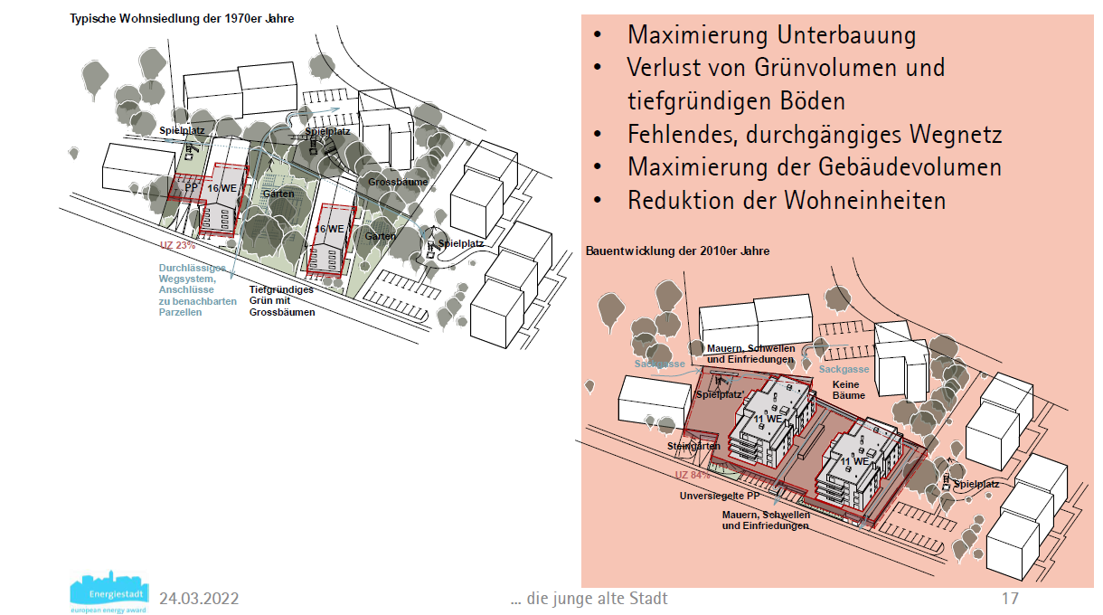

Slide 9
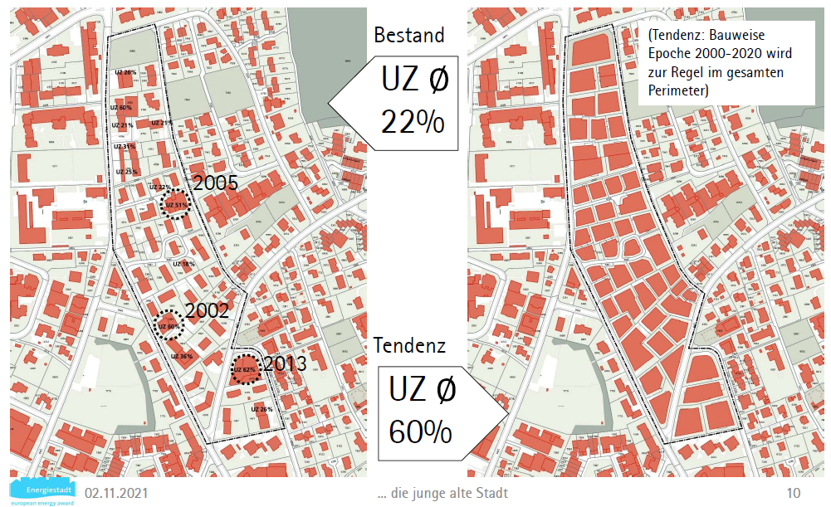

Slide 10
Aktuelle Trends
Mehr Einwohner:innen pro Fläche → steigende Bauvolumen pro Fläche
Nebenräume, Parkplätze etc. unterirdisch → Unterbauung nimmt zu
Höhere Dichten, mehr und grössere Fahrzeuge → Mehr Bedarf nach Verkehrsflächen → Ausdehnung Strassenraum oder Verschiebung von Parkplätzen in den Untergrund
Mehr Versiegelung und Bauvolumen → Stärkerer Hitzeinseleffekt
Bekämpfung Hitzeinseleffekt durch Bäume, aber abnehmende Raumverfügbarkeit (ober- und unterirdisch) für Bäume
Mehr Starkniederschläge und zunehmender Oberflächenabfluss → steigende Hochwassergefahr

Slide 11
Zukunftsfragen
Wie bringen wir mehr Einwohner:innen, mehr Bäume, mehr Biodiversität, mehr natürliche Versickerung und mehr Mobilität auf der selben Fläche unter?
Wie können wir planerisch und rechtlich multifunktionale Nutzungen von Flächen erreichen (öffentlich ↔privat)?
Wie schaffen wir es, dass gute Lösungen von Investoren und Grundbesitzern mitgetragen werden?
Wie kann der Umbau finanziert werden?

